Slide 1


SUSTENTACIÓN SEGUNDA PREVIA
YHON BRANDON MONTOYA NARANJO
INTRODUCCION A LA INFORMATICA

Slide 2
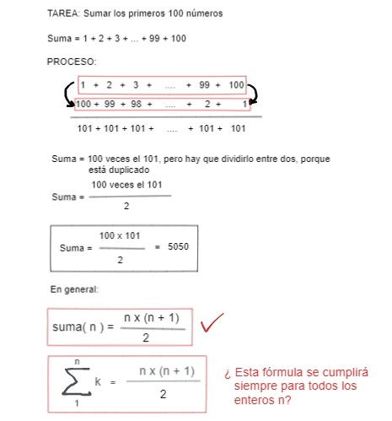
TEOREMA DE INDUCCION

Slide 3

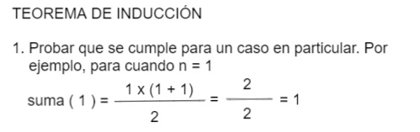




Slide 4
La recursividad es un concepto fundamental en matemáticas y en computación. Es una alternativa diferente para implementar estructuras de repetición (ciclos) Resolver un problema mediante recursión significa que la solución depende de las soluciones de pequeñas instancias del mismo problema
RECURSIVIDAD

Slide 5
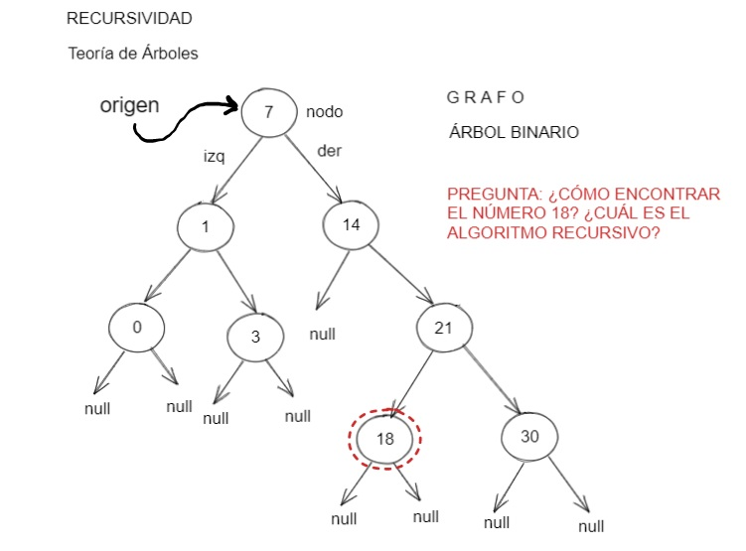
RECURSIVIDAD

Slide 6
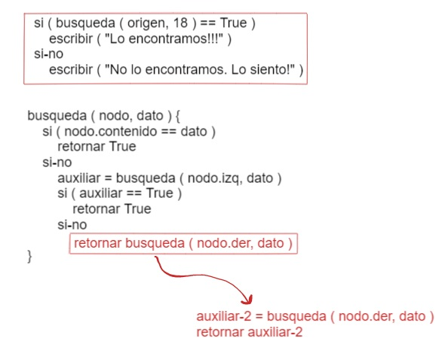
RECURSIVIDAD

Slide 7
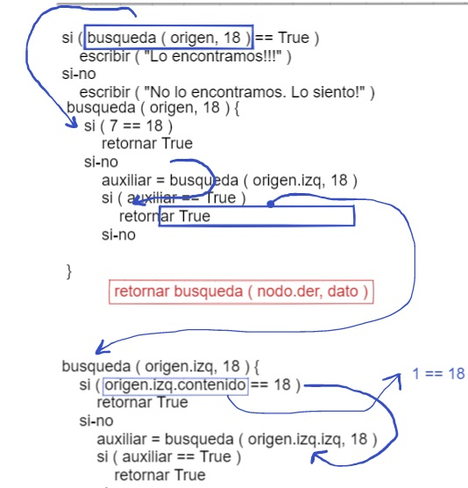
RECURSIVIDAD

Slide 8
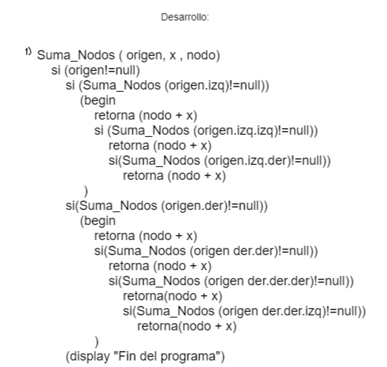
RECURSIVIDAD

Slide 9
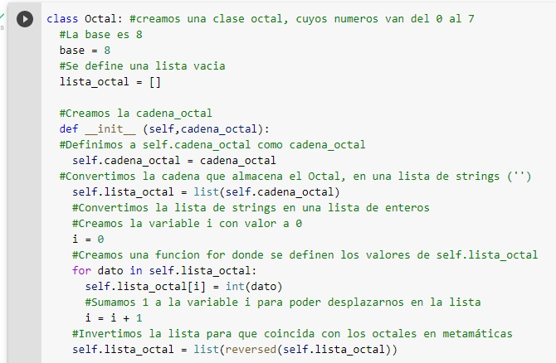
CLASE OCTAL

Slide 10
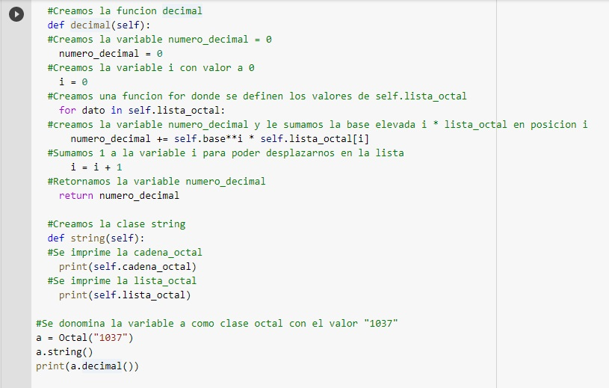
CLASE OCTAL

Slide 11
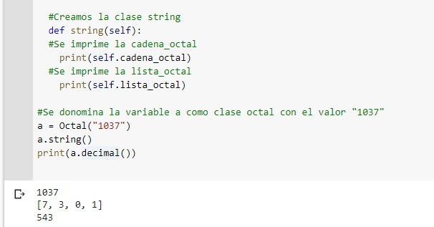
CLASE OCTAL

